Slide 1
A
22373330
薛惠天

Slide 2
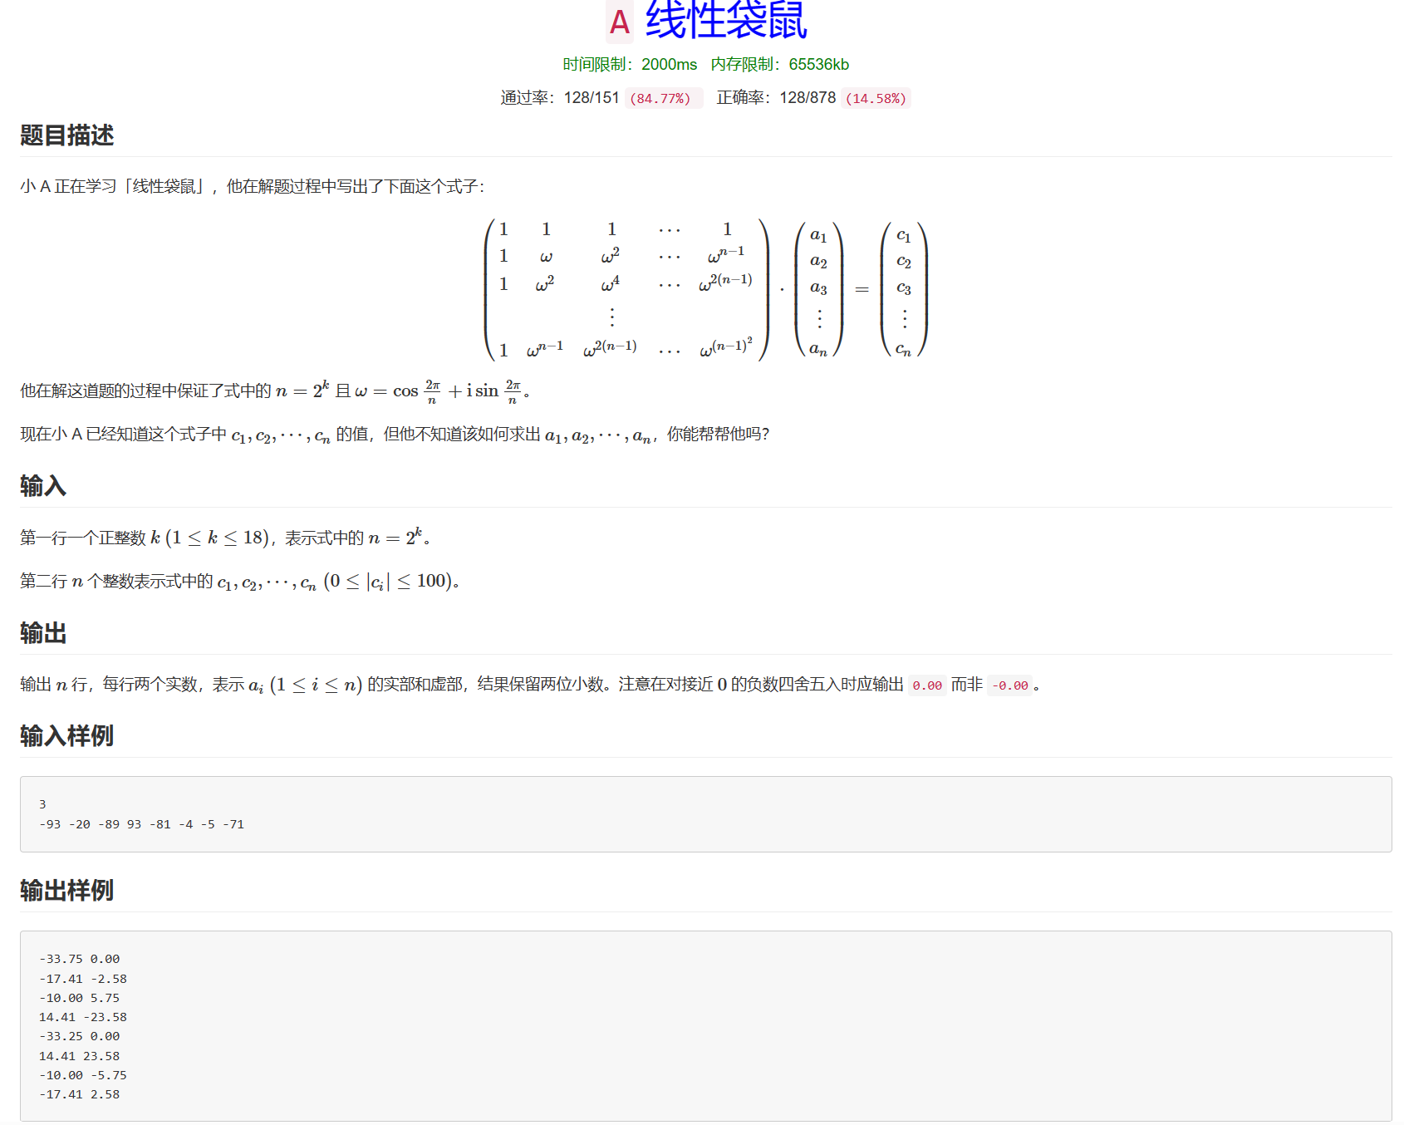

Slide 3
显而易见，标准的fft逆变换形式，直接套板子，这题对于是使用递归还是迭代并没有限制时间，二者均可。
对于0.3 WA的同学：没有看到四舍五入的要求或者四舍五入错误。
对于0.9 REG的同学：数组开小了

Slide 4
